Slide 1
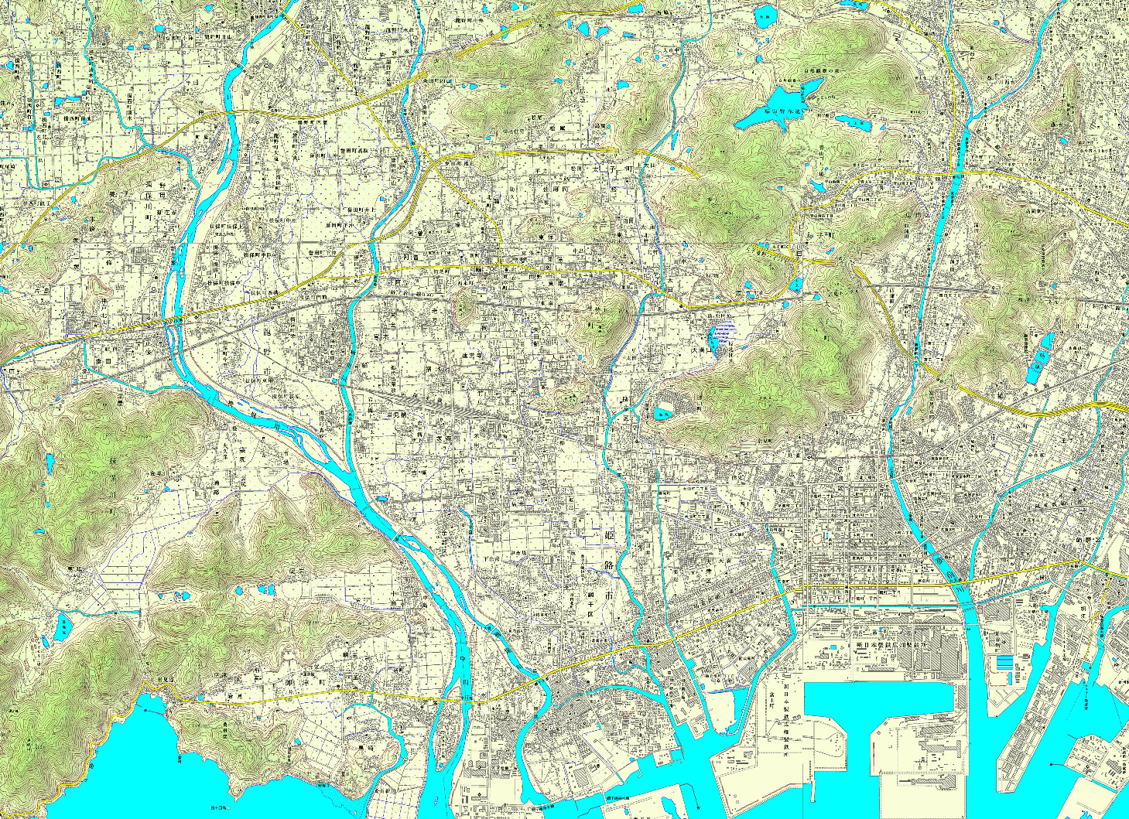
○○市における整備エリア図（例）
● 有線一般放送事業者所有施設、市所有施設のIRU契約など、所有形態を問わず、移行先事業者が利用しているネットワークの構成が分かるように、整備エリア内の既設のネットワークについてすべて記載すること。
● IRU契約等を締結している場合は、その旨記載すること。
● 既設のネットワークと新設のネットワークの表記の違い、所有者が分かるよう記載すること。
● 本事業によりカバーされるエリアの世帯数およびその加入世帯数について記載すること。
● 整備計画書（資料３）と対応関係が分かるようにすること。
● 条件不利地域の範囲が正確に分かるようにすること。
共聴施設のCATV等による代替
△△地区（△△共聴施設）
【エリア内世帯数】
○○世帯
【エリア内辺地共聴施設加入世帯数】
○○世帯
【うち移行先への移行予定世帯】
○○世帯
共聴施設が所在する場所までの伝送路設備
共聴施設のCATV等による代替
■■地区（■■共聴施設）
【エリア内世帯数】
■■世帯
【エリア内辺地共聴施設加入世帯数】
■■世帯
【うち移行先への移行予定世帯】
■■世帯
ケーブルテレビ局舎
既設ヘッドエンド
●凡例を必ずつけること。
●また、本事業に、補助対象部分と、補助対象外部分が含まれる場合は、凡例で明示すること。
（例）赤･･･補助対象部分
青･･･補助対象外部分
緑･･･共有部分
【凡例】
更改する既設光幹線（市所有。IRU契約により貸与）
既設光幹線（市所有）
既設同軸幹線（市所有。IRU契約により貸与）
過疎地域

